Slide 1

MILANO È VIVA
15 giugno - 31 ottobre 2023
AVVISO PUBBLICO
CONCESSIONE DI CONTRIBUTI A SOGGETTI CHE REALIZZANO INIZIATIVE NELL’AMBITO DEL PROGETTO
“MILANO È VIVA” NEI QUARTIERI

Slide 2
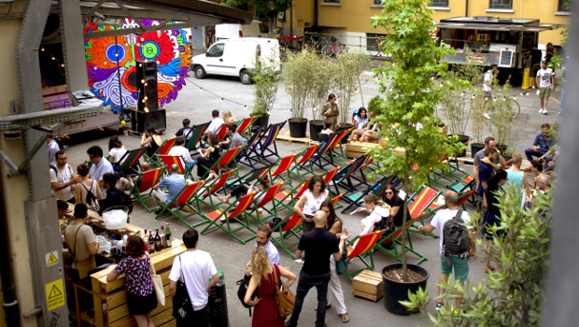
MILANO È VIVA| sintesi del progetto
TITOLO: Milano è Viva | DGC …../2023
PERIODO: 15 giugno - 31 ottobre 2023
OBIETTIVI: promuovere e sostenere la realizzazione di manifestazioni ed eventi, che rafforzino il concetto di animazione territoriale inteso come servizio pubblico, anche attraverso la fruizione degli spazi pubblici cittadini, favorendo così la vitalità socio-culturale ed economica dei quartieri, con beneficio per tutte le attività produttive e commerciali, comprese quelle normalmente svantaggiate da una scarsa visibilità e da una localizzazione.
LUOGO: in tutta la città.
COORDINAMENTO ARTISITICO E PROGETTUALE: Direzione Cultura
SOGGETTI COINVOLTI: soggetti professionisti dello spettacolo dal vivo e Istituzioni, Associazioni, operatori culturali pubblichi e privati della città

Slide 3
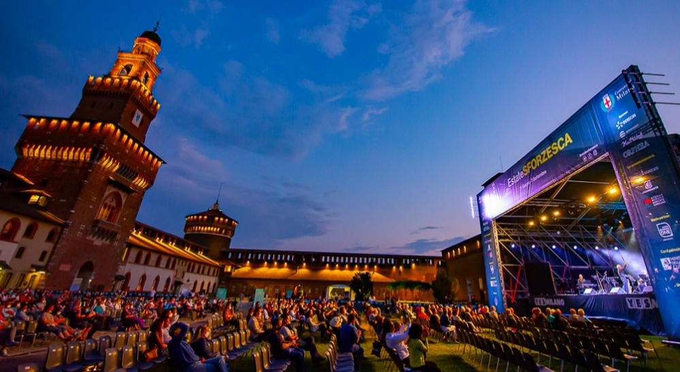
Sistema Convenzioni Teatrali
Anno 2022
MILANO È VIVA | contenuti del progetto
Milano è Viva intende portare l’offerta culturale e artistica in tutte le aree della città e proprio in quei quartieri dove le diseguaglianze sociali ed economiche sono più marcate, in stretta collaborazione con i Municipi.
Milano è Viva è un progetto multidisciplinare e integrato che si articolerà nei quartieri della città coinvolgendo tutti gli ambiti della cultura, prevedendo quindi il coinvolgimento delle diverse Aree della Direzione Cultura.
Potranno proporre progetti Fondazioni e Istituzioni cittadine e i tanti operatori che a vario titolo producono e promuovono attività di inclusione culturale sociale e di intrattenimento nei quartieri, valorizzando il senso di appartenenza e le specificità di ciascun quartiere e coinvolgendo spazi non convenzionali.
Verranno inserite in un unico palinsesto tutte le attività culturali e di spettacolo, ritenute idonee, che si svolgeranno nel periodo 15 giugno - 31 ottobre 2023, (rassegne musicali all’aperto, concerti musicali di artisti locali e di rilievo nazionale e internazionale, mostre, reading letterari, teatro, danza, laboratori e animazione per i più piccoli…) in tutta la città.

Slide 4
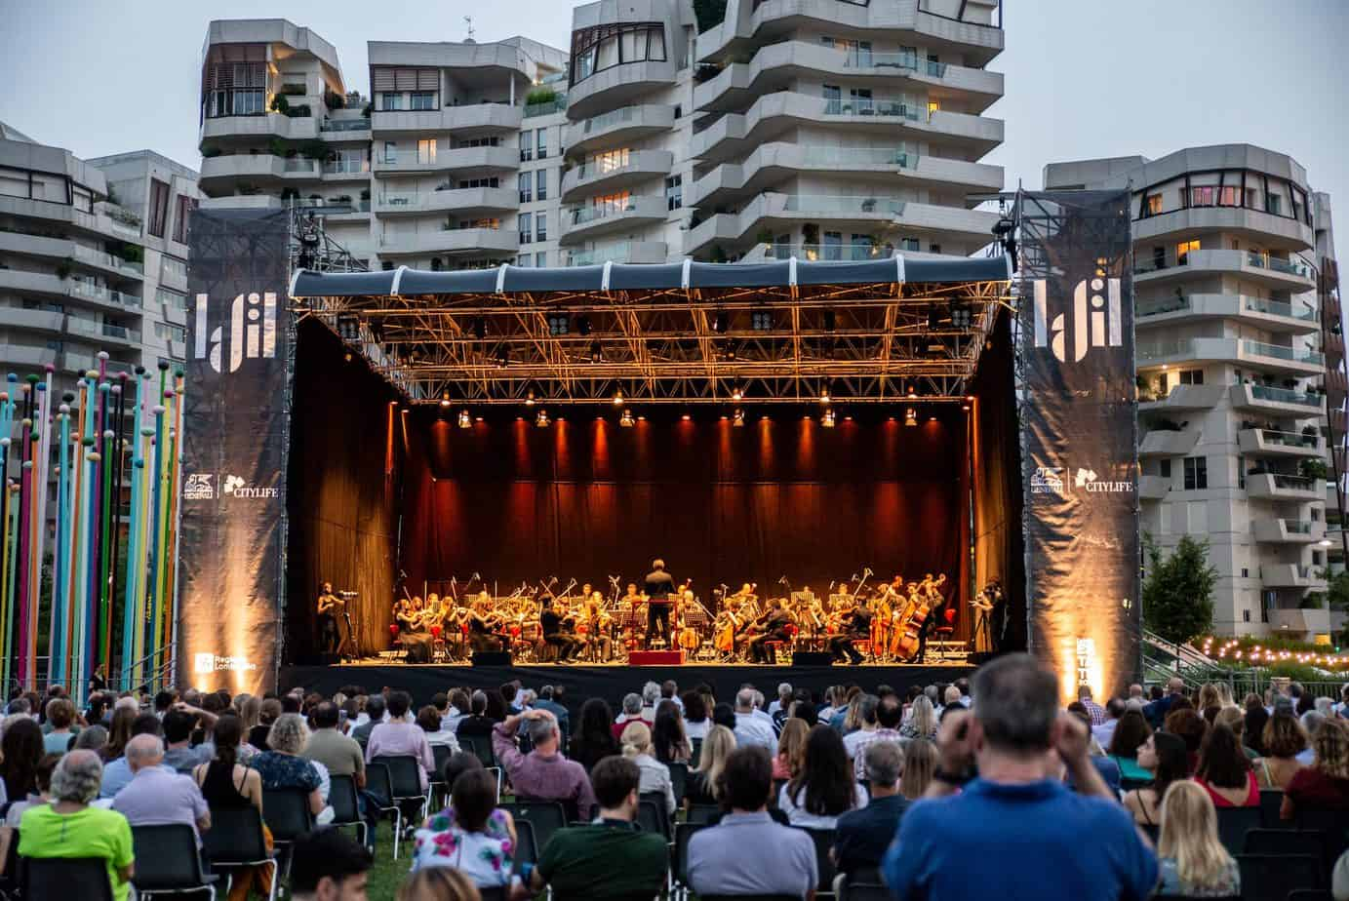
Sistema Convenzioni Teatrali
Anno 2022
AVVISO MILANO È VIVA NEI QUARTIERI| premessa
Il Ministero della Cultura con Decreto del 21 novembre 2022 n. 412, ha definito i criteri di riparto e le modalità di utilizzo delle risorse destinate al sostegno di attività di spettacolo dal vivo, volte a promuovere progetti di inclusione sociale, di riequilibrio territoriale e tutela occupazionale, nonché a valorizzare il patrimonio culturale attraverso le arti performative.
Con l’Avviso “Milano è Viva” nei Quartieri verranno raccolte e selezionate proposte di progetti cui destinare i fondi ministeriali (oltre 1 mil. €) per promuovere e sostenere la realizzazione di manifestazioni ed eventi che rafforzino il concetto di animazione territoriale inteso come servizio pubblico e come previsto dal DM dovranno attivare anche laboratori e attività formative.
Le iniziative di spettacolo e di promozione del territorio verranno selezionate in un’ottica di inclusione e di valorizzazione dei diversi quartieri/territori collocati oltre la circonvallazione esterna, con una specifica attenzione al coinvolgimento di spazi non convenzionali cosi da sostenere la graduale ripresa dello stimolo creativo de un’opportunità di avvicinamento sociale in contesti territoriali decentrati.
Il periodo per lo svolgimento delle iniziative è compreso tra:
il 15 giugno e il 31 ottobre 2023.

Slide 5


AVVISO MILANO È VIVA NEI QUARTIERI | interventi finanziabili
Le risorse finanziarie messe a disposizione dovranno essere finalizzate ad interventi volti a:
➲ valorizzare il patrimonio culturale immateriale nelle periferie attraverso attività di spettacolo finalizzate all’inclusione culturale e sociale, svolte nel rispetto delle tutele occupazionali e dei contratti di categoria;
➲ realizzare azioni di riequilibrio territoriale attraverso il rafforzamento dell’offerta culturale svolte nel rispetto delle tutele occupazionali e dei contratti di categoria;
➲ promuovere iniziative formative e attivazione di laboratori dedicati alle arti performative.
Gli interventi devono prevedere attività di spettacolo dal vivo con chiara prevalenza nei quartieri della città collocati oltre la circonvallazione esterna

Slide 6

AVVISO MILANO È VIVA NEI QUARTIERI | soggetti beneficiari
I soggetti proponenti, che beneficeranno del contributo sono individuati:
Tra gli organismi finanziati nell’ambito del Fondo nazionale per lo spettacolo dal vivo del Ministero della Cultura
Tra gli organismi professionali operanti nel settore dello spettacolo dal vivo da almeno tre anni, come risultanti dagli oneri versati al Fondo Pensioni lavoratori dello spettacolo.

Slide 7

AVVISO MILANO È VIVA NEI QUARTIERI | progetti finanziabili
Sono finanziabili progetti di attività di spettacolo dal vivo che assicurino:
l’inclusione sociale,
il riequilibrio territoriale
la tutela occupazionale,
la valorizzazione del patrimonio culturale materiale e immateriale nel territorio milanese,
realizzati con chiara prevalenza nei diversi quartieri e territori collocati oltre la circonvallazione esterna nel periodo compreso tra il 15 giugno e il 31 ottobre 2023.
Sono previste 2 sezioni:
Ogni soggetto può presentare richiesta di contributo sia per la Sezione A) che per la Sezione B) con l’avvertenza che il contributo potrà essere erogato solo per una delle due sezioni a cui si partecipa.
Sezione A) verranno finanziati 8 grandi festival di teatro, musica, danza, arte circense e multidisciplinari
Sezione B) il finanziamento verrà destinato a soggetti che realizzano progettualità ed eventi diffusi di attività dello spettacolo

Slide 8
Le proposte presentate potranno essere riviste nella collocazione, in accordo con l’operatore proponente, anche in base alle esigenze dei singoli Municipi/Quartieri/Territori sull’uso dello spazio pubblico.
AVVISO MILANO È VIVA NEI QUARTIERI | progetti finanziabili
per la Sezione A) l’ operatore che si candida per ottenere il contributo dovrà presentare il progetto per uno dei luoghi indicati:
ANFITEATRO DELLA MARTESANA
ANFITEATRO MONTESTELLA
PIAZZA BELLOVESO
PIAZZA OLIVETTI
PIAZZA DONNE PARTIGIANE
PARCO DELLE CAVE
PIAZZA LEONARDO DA VINCI
PIAZZA TINA MODOTTI
È necessario indicare almeno 3 luoghi in ordine di preferenza.
Ogni festival dovrà coinvolgere almeno tre quartieri con la previsione di eventi, laboratori, presentazioni
per la Sezione B) il finanziamento verrà destinato a soggetti che realizzano progettualità ed eventi diffusi di attività dello spettacolo, preferibilmente in uno dei luoghi inseriti nell’allegato F
11

Slide 9

AVVISO MILANO È VIVA NEI QUARTIERI | risorse economiche e contributo assegnabile
Il totale dei contributi messi a disposizione per il progetto «Milano è Viva» è di € 1,150,300,28.
I contributi verranno assegnati ai progetti con punteggio compreso tra 60 e 100 punti, e saranno così attribuiti:
SEZIONE A)
Contributo fisso di € 80.000,00
per la realizzazione di festival, 1 per ciascun municipio (dal Municipio 2 al 9)
SEZIONE B)
Da € 5.000 a € 35.000,00
per la realizzazione di progetti di spettacolo dal vivo diffusi in tutta la città, prevalentemente oltre la circonvallazione esterna
Il valore del progetto dovrà essere pari o superiore a € 100.000,00
Il valore del progetto dovrà essere pari o superiore a € 6.250,00.
Il contributo assegnato non potrà essere superiore all’80% del valore del progetto.
➲ Il contributo erogato non potrà generare un utile di bilancio ma potrà concorrere, al massimo, fino al pareggio di bilancio.
La quota di finanziamento che rimane in parte a carico del soggetto proponente può essere assicurata attraverso sponsorizzazioni, emissione di biglietto di ingresso, valorizzazione di spese di personale, funzionamento, ecc.

Slide 10
AVVISO MILANO È VIVA NEI QUARTIERI | informazioni pratiche
Modalità e termini di presentazione delle domande
Le richieste di contributo, sottoscritte dal legale rappresentante del soggetto richiedente
dovranno essere presentate esclusivamente in modalità on line accedendo al sito istituzionale
www.comune.milano.it  “Bandi e gare” e seguendo le istruzioni pubblicate.
Le richieste dovranno pervenire entro il 8 maggio 2023 alle ore 12.00
Le domande dovranno essere corredate da marca da bollo di € 16,00 nel caso in cui il soggetto richiedente non sia esente.
Si consiglia di presentare le domande online con adeguato anticipo per evitare eventuali problemi tecnici.
Rendicontazione liquidazione del contributo
Il beneficiario del contributo dovrà inviare tramite PEC all’indirizzo: cultura.spettacolo@pec.comune.milano.it a conclusione del progetto e, comunque, entro 60 giorni dallo svolgimento dell’evento la rendicontazione amministrativo-contabile a consuntivo e in formato digitale.
Sono ammissibili le spese di diretta imputazione allo svolgimento del progetto ed effettivamente sostenute, regolarmente documentate e risultanti pagate al 31 dicembre 2023.

Slide 11
AVVISO MILANO È VIVA NEI QUARTIERI | informazioni pratiche
➲ La pubblicazione degli esiti dovrebbe avvenire entro il 9 giugno e comunque non oltre 60 giorni dalla scadenza prevista per la presentazione delle domande sul Sito Internet del Comune di Milano, nella pagina in cui è pubblicato l’avviso.
➲ Al soggetto beneficiario verranno comunicate l’avvenuta assegnazione, le modalità di rendicontazione e liquidazione.
Pubblicazione ammessi e importi
Responsabile del procedimento:
Direttore dell’Area Spettacolo Isabella Menichini
Resp. Unità Gestione Finanziamenti: Francesca Calabretta
Per informazioni e chiarimenti: c.finanziamentispettacolo@comune.milano.it
o inoltrare richiesta direttamente dal form di compilazione della domanda
Contatti

Slide 12
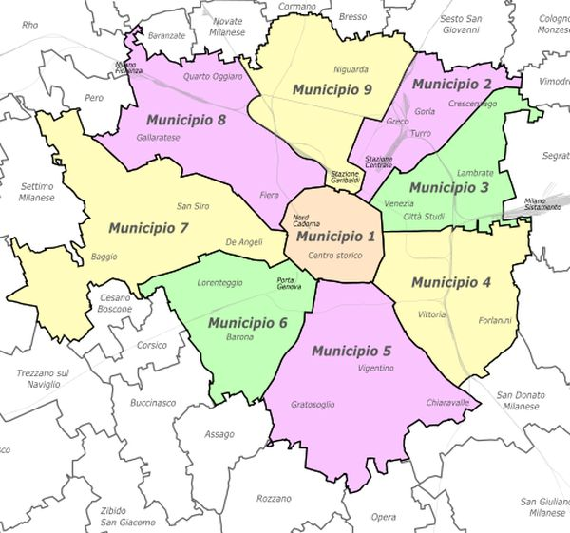
GRAZIE
PER L’ATTENZIONE
E …
BUON PROGETTO
A TUTTI !!
12

